Slide 1
Dynamický systém
Dynamický systém
čas vystupuje ako nezávislá premenná, čiže jeho stav sa v čase mení
je opísaný diferenciálnymi / diferenčnými rovnicami
Príklady: -teplota v miestnosti
-RLC obvod
-tlak v kotli
-chemická reakcia
-...
Statický systém
čas nevystupuje ako nezávislá premenná
je opísaný algebraickými rovnicami

Slide 2
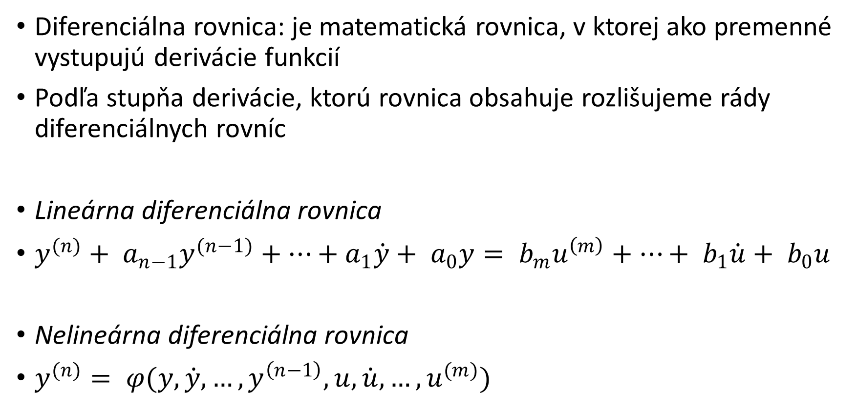
Opis dynamických systémov
Diferenciálna rovnica: je matematická rovnica, v ktorej ako premenné vystupujú derivácie funkcií
Podľa stupňa derivácie, ktorú rovnica obsahuje rozlišujeme rády diferenciálnych rovníc
Lineárna diferenciálna rovnica
$y^{(n)}+ a_{n−1}y^{(n−1)}+…+a_{1}\dot{y}+ a_{0}y= b_{m}u^{\left(m\right)}+…+ b_{1}\dot{u}+ b_{0}u$
Nelineárna diferenciálna rovnica
$y^{(n)}= φ(y,\dot{y},…,y^{\left(n−1\right)},u,\dot{u},…,u^{(m)})$

Slide 3
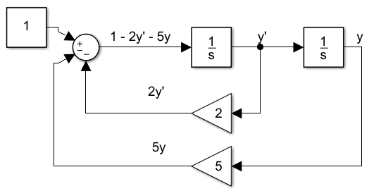

Modelovanie diferenciálnej rovnice
Diferencíálna rovnica: $\ddot{y}+2\dot{y}+5y−1=0$
Vyjadrenie najvyššej mocniny: $\ddot{y}=−2\dot{y}−5y+1$

Slide 4
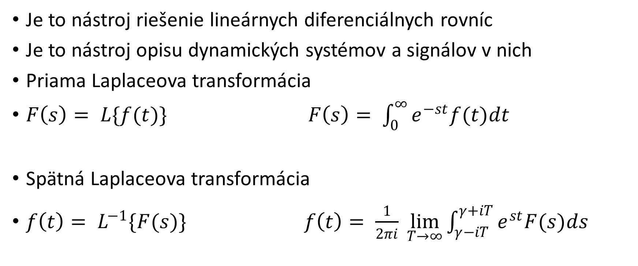
Laplaceova transformácia
Je to nástroj riešenie lineárnych diferenciálnych rovníc
Je to nástroj opisu dynamických systémov a signálov v nich
Priama Laplaceova transformácia
$F\left(s\right)= L\{f(t)\}$ $F\left(s\right)= \int_{0}^{∞}{e^{−st}f(t)dt}$
Spätná Laplaceova transformácia
$f\left(t\right)= L^{−1}\{F(s)\}$ $f\left(t\right)= \frac{1}{2πi} \lim_{T→∞}{{\int_{γ−iT}^{γ+iT}{e^{st}F(s)ds}}^{}}$

Slide 5
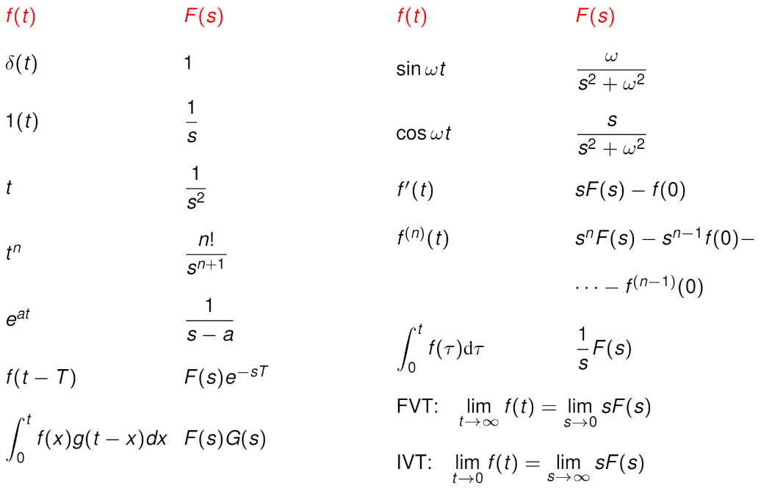
Laplaceova transformácia - tabuľka

Slide 6
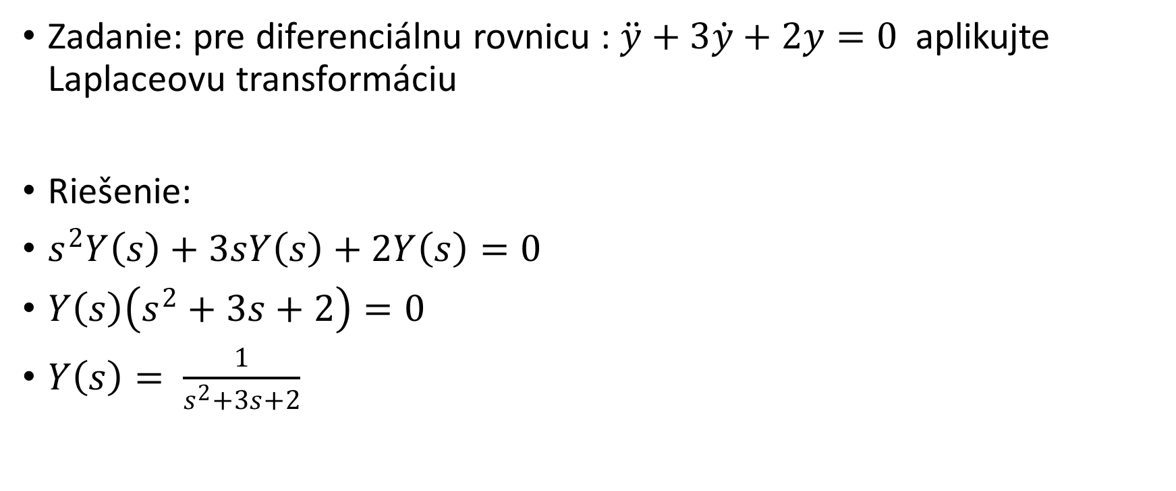
Laplaceova transformácia - príklad
Zadanie: pre diferenciálnu rovnicu : $\ddot{y}+3\dot{y}+2y=0$ aplikujte Laplaceovu transformáciu
Riešenie:
$s^{2}Y\left(s\right)+3sY\left(s\right)+2Y\left(s\right)=0$
$Y\left(s\right)\left(s^{2}+3s+2\right)=0$
$Y\left(s\right)= \frac{1}{s^{2}+3s+2}$

Slide 7

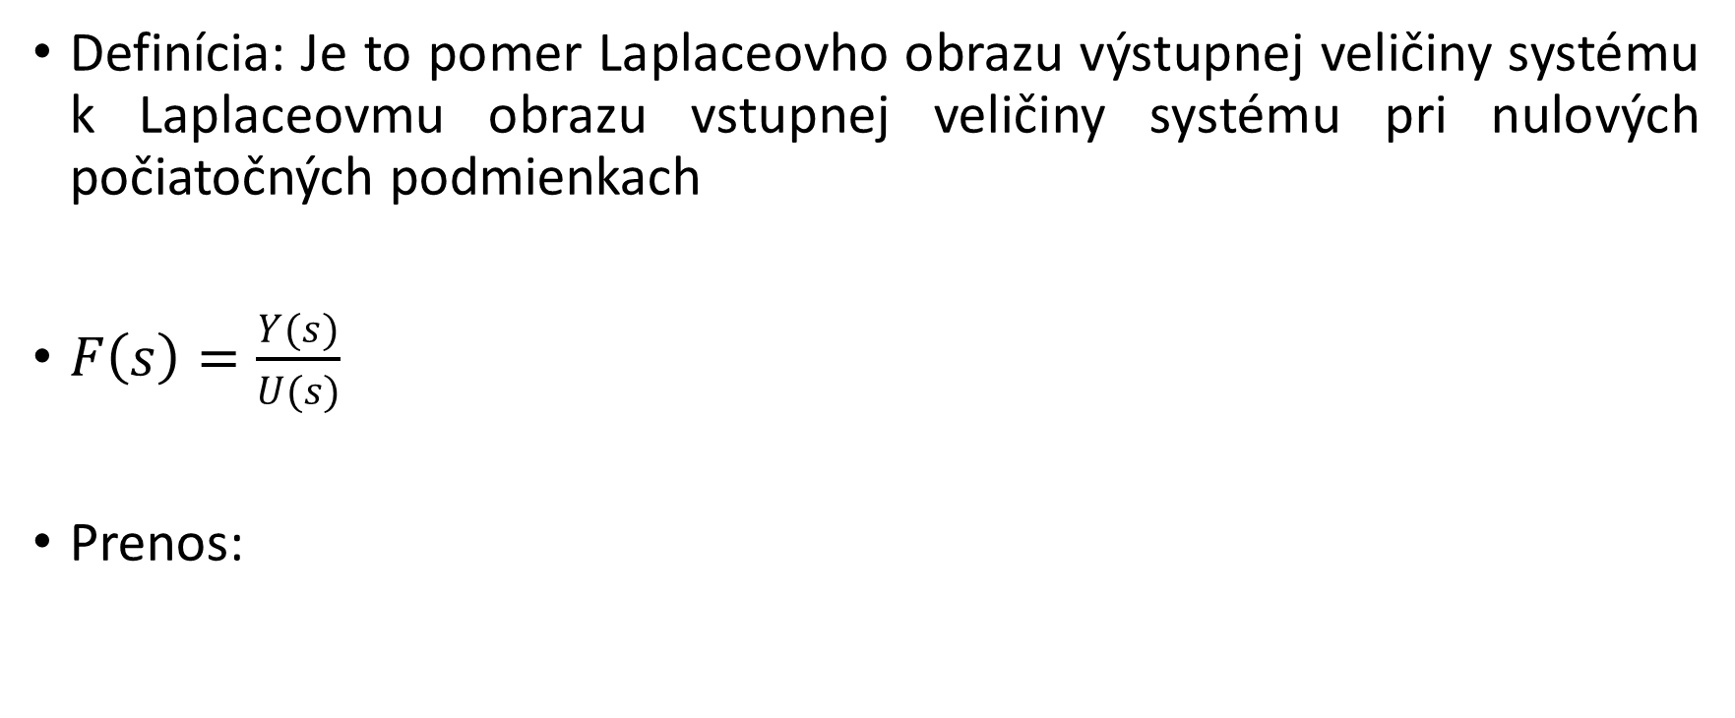
Prenosová funkcia
Definícia: Je to pomer Laplaceovho obrazu výstupnej veličiny systému k Laplaceovmu obrazu vstupnej veličiny systému pri nulových počiatočných podmienkach
$F\left(s\right)=\frac{Y(s)}{U(s)}$
Prenos:

Slide 8
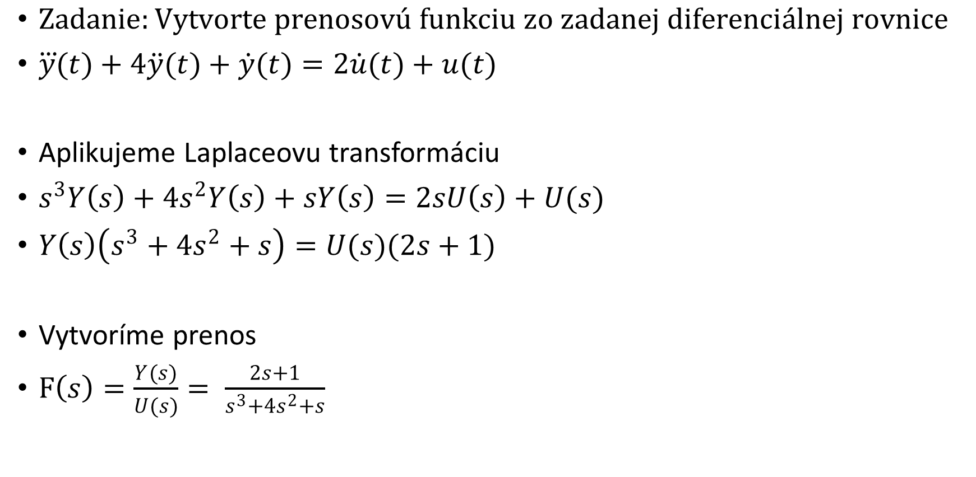
Prenosová funkcia - príklad
$Zadanie:Vytvorte prenosovú funkciu zo zadanej diferenciálnej rovnice$
$\overset{⃛}{y}(t)+4\ddot{y}(t)+\dot{y}(t)=2\dot{u}(t)+u(t)$
Aplikujeme Laplaceovu transformáciu
$s^{3}Y\left(s\right)+4s^{2}Y\left(s\right)+sY\left(s\right)=2sU\left(s\right)+U(s)$
$Y\left(s\right)\left(s^{3}+4s^{2}+s\right)=U(s)(2s+1)$
Vytvoríme prenos
$F\left(s\right)=\frac{Y(s)}{U(s)}= \frac{2s+1}{s^{3}+{4s}^{2}+s}$

Slide 9
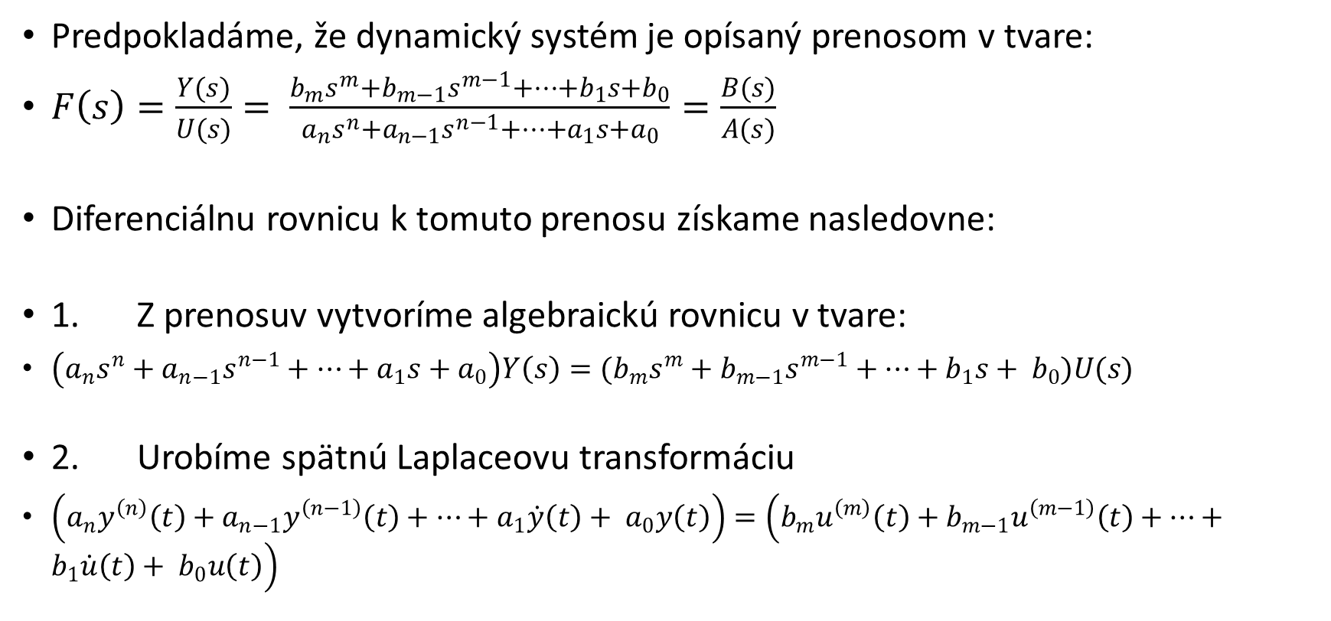
Vytvorenie diferenciálnej rovnice z prenosu
Predpokladáme, že dynamický systém je opísaný prenosom v tvare:
$F\left(s\right)=\frac{Y(s)}{U(s)}= \frac{b_{m}s^{m}+b_{m−1}s^{m−1}+…+b_{1}s+b_{0}}{a_{n}s^{n}+a_{n−1}s^{n−1}+…+a_{1}s+a_{0}}=\frac{B(s)}{A(s)}$
Diferenciálnu rovnicu k tomuto prenosu získame nasledovne:
1. Z prenosuv vytvoríme algebraickú rovnicu v tvare:
$\left(a_{n}s^{n}+a_{n−1}s^{n−1}+…+a_{1}s+a_{0}\right)Y\left(s\right)=(b_{m}s^{m}+b_{m−1}s^{m−1}+…+b_{1}s+ b_{0})U(s)$
2. Urobíme spätnú Laplaceovu transformáciu
$\left(a_{n}y^{\left(n\right)}\left(t\right)+a_{n−1}y^{\left(n−1\right)}\left(t\right)+…+a_{1}\dot{y}\left(t\right)+ a_{0}y\left(t\right)\right)=\left(b_{m}u^{\left(m\right)}\left(t\right)+b_{m−1}u^{\left(m−1\right)}\left(t\right)+…+b_{1}\dot{u}\left(t\right)+ b_{0}u\left(t\right)\right)$

Slide 10
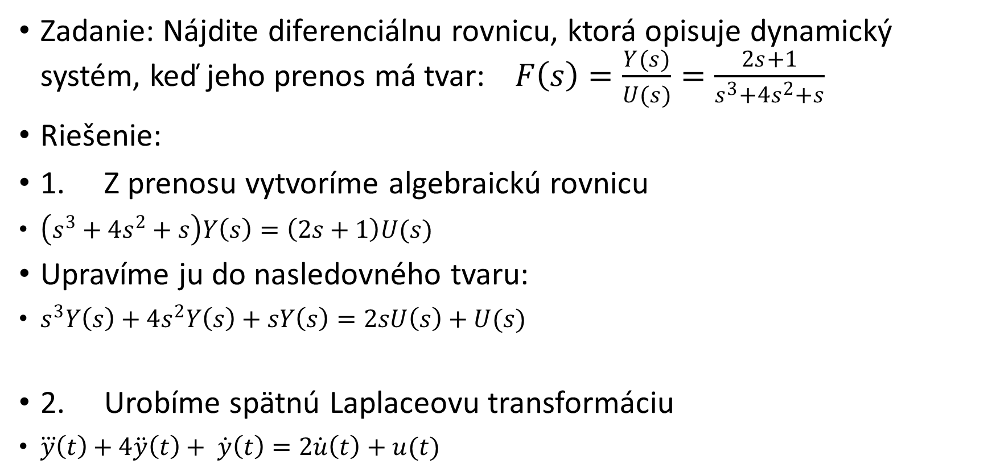
Vytvorenie dif.rovnice z prenosu - príklad
Zadanie: Nájdite diferenciálnu rovnicu, ktorá opisuje dynamický systém, keď jeho prenos má tvar:$F\left(s\right)=\frac{Y(s)}{U(s)}=\frac{2s+1}{s^{3}+4s^{2}+s}$
Riešenie:
1. Z prenosu vytvoríme algebraickú rovnicu
$\left(s^{3}+4s^{2}+s\right)Y\left(s\right)=\left(2s+1\right)U(s)$
Upravíme ju do nasledovného tvaru:
$s^{3}Y\left(s\right)+4s^{2}Y\left(s\right)+sY\left(s\right)=2sU\left(s\right)+U(s)$
2. Urobíme spätnú Laplaceovu transformáciu
$\overset{⃛}{y}\left(t\right)+4\ddot{y}\left(t\right)+ \dot{y}\left(t\right)=2\dot{u}\left(t\right)+u(t)$

Slide 11


Algebra prenosových funkcií
Sériové zapojenie
Výsledný prenos:
$G\left(s\right)= G_{1}\left(s\right)∗G_{2}(s)$

Slide 12
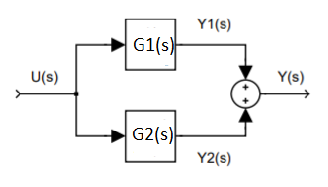

Algebra prenosových funkcií
Paralelné zapojenie
Výsledný prenos
$G\left(s\right)= G_{1}\left(s\right)+G_{2}(s)$

Slide 13
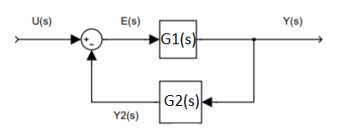

Algebra prenosových funkcií
Spätnoväzobné zapojenie
Výsledný prenos:
$G\left(s\right)=\frac{G_{1}(s)}{1+G_{1}(s)G_{2}(s)}$

Slide 14
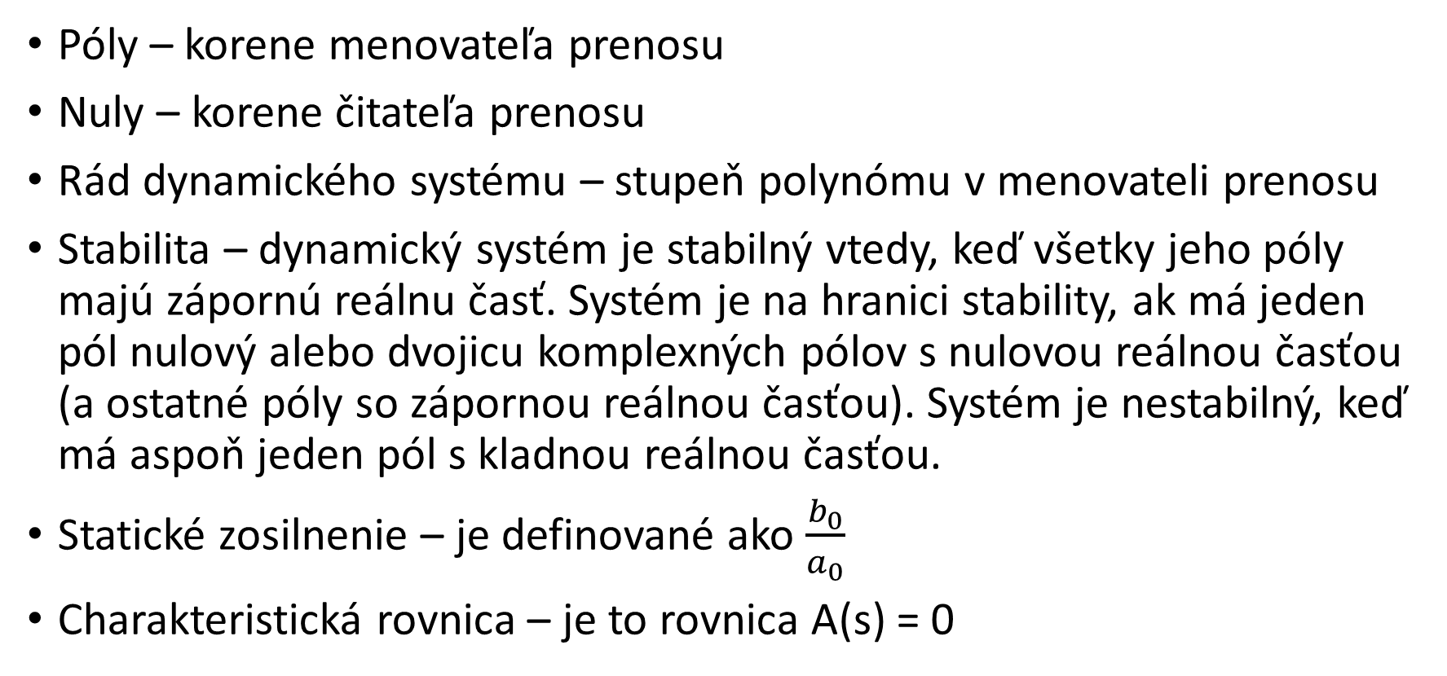
Základné pojmy
Póly – korene menovateľa prenosu
Nuly – korene čitateľa prenosu
Rád dynamického systému – stupeň polynómu v menovateli prenosu
Stabilita – dynamický systém je stabilný vtedy, keď všetky jeho póly majú zápornú reálnu časť. Systém je na hranici stability, ak má jeden pól nulový alebo dvojicu komplexných pólov s nulovou reálnou časťou (a ostatné póly so zápornou reálnou časťou). Systém je nestabilný, keď má aspoň jeden pól s kladnou reálnou časťou.
Statické zosilnenie – je definované ako $\frac{b_{0}}{a_{0}}$
Charakteristická rovnica – je to rovnica A(s) = 0

Slide 15
Prechodová charakteristika
Definícia: je to odozva výstupného signálu, keď na vstup zavedieme jednotkový skok pri nulových počiatočných podmienkach
Ak sa prechodová charakteristika ustaľuje na nejakej nenulovej hodnote „X“, systém je stabilný a jeho zosilnenie je „X“
V opačnom prípade je systém buď na hranici stability alebo nestabilný

Slide 16
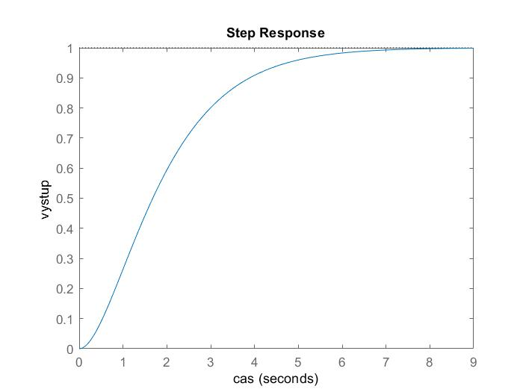

Prechodová charakteristika
Stabilný systém:
$G\left(s\right)= \frac{1}{s^{2}+2s+1}$
Korene: $s_{1}= −1 s_{2}=−1$
Oba korene majú zápornú
reálnu časť – stabilný systém

Slide 17
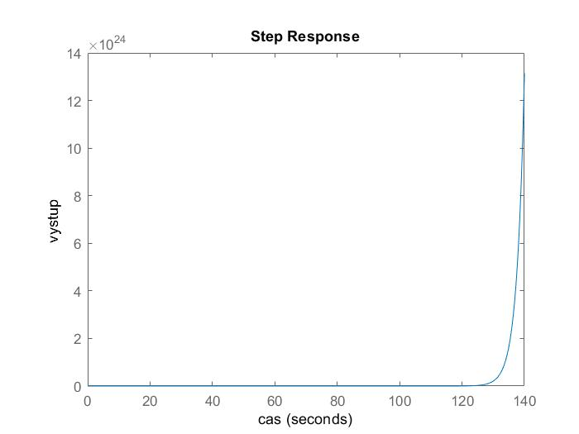

Prechodová charakteristika
Nestabilný systém:
$G\left(s\right)= \frac{1}{s^{2}+2s−1}$
Korene:$s_{1}= −2.4142$
$s_{2}=0.4142$
Jeden z koreňov má kladnú
reálnu časť – nestabilný systém

Slide 18
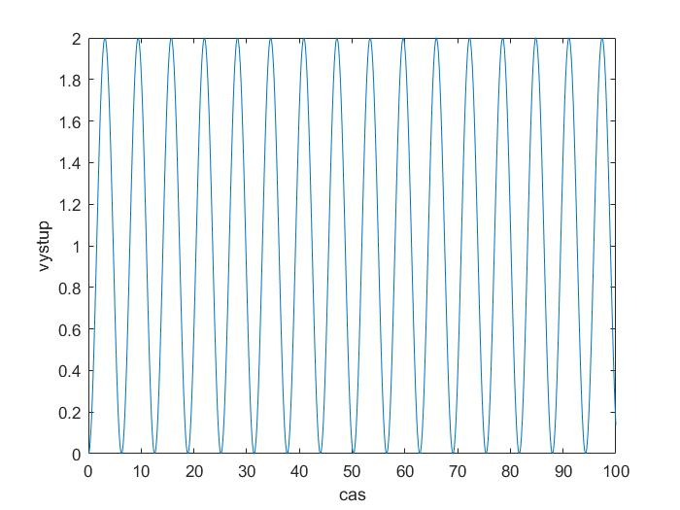

Prechodová charakteristika
Na hranici stability:
$G\left(s\right)= \frac{1}{s^{2}+1}$
Korene:$s_{1}=0+i$
$s_{2}=0−i$
Oba korene majú nulovú
reálnu časť – systém je na
hranici stability

Slide 19
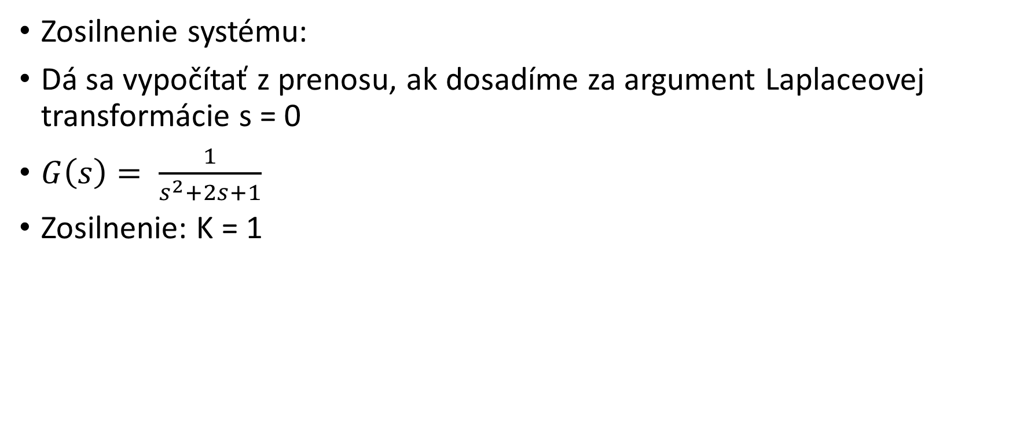
Prechodová charakteristika
Zosilnenie systému:
Dá sa vypočítať z prenosu, ak dosadíme za argument Laplaceovej transformácie s = 0
$G\left(s\right)= \frac{1}{s^{2}+2s+1}$
Zosilnenie: K = 1

Slide 20
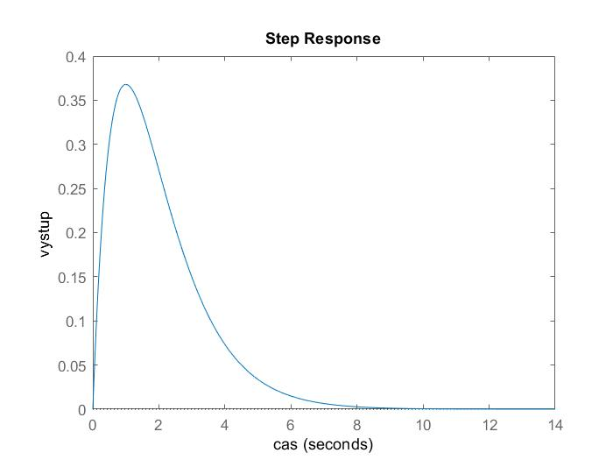

Prechodová charakteristika
Ak sa sprechodová charakteristika ustaľuje na nulovej hodnote, tak systém obsahuje v čitateli aspoň jednu nulu
$G\left(s\right)= \frac{s}{s^{2}+2s+1}$

